Slide 1

Tema: MODELAMIENTO DE SISTEMAS
Docente: Mg. Jimmy Grover Flores Vidal
Escuela Profesional
de Ingeniería de Sistemas
2019-I
9
I

Slide 2


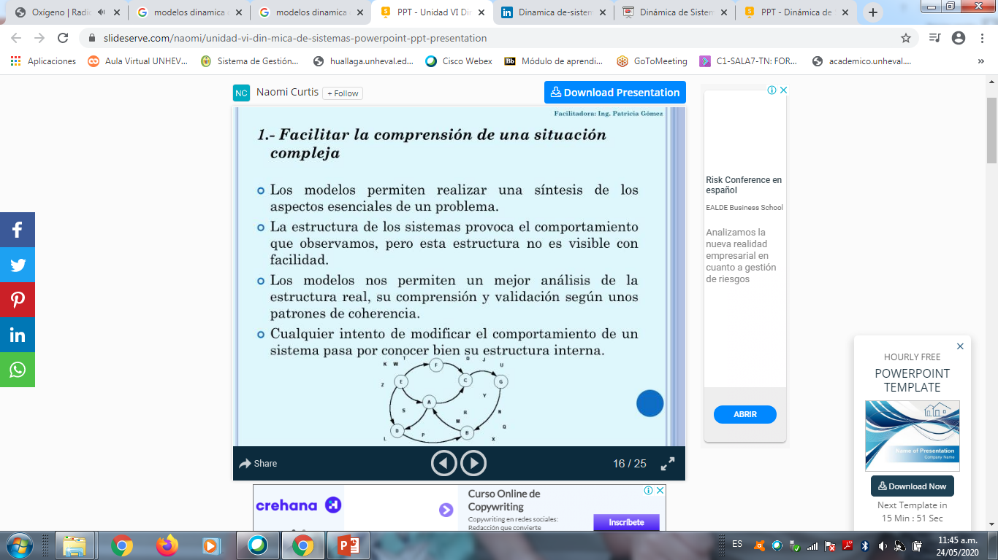
UNIVERSIDAD NACIONAL HERMILIO VALDIZAN
Escuela Profesional de Ingeniería de Sistemas

Slide 3
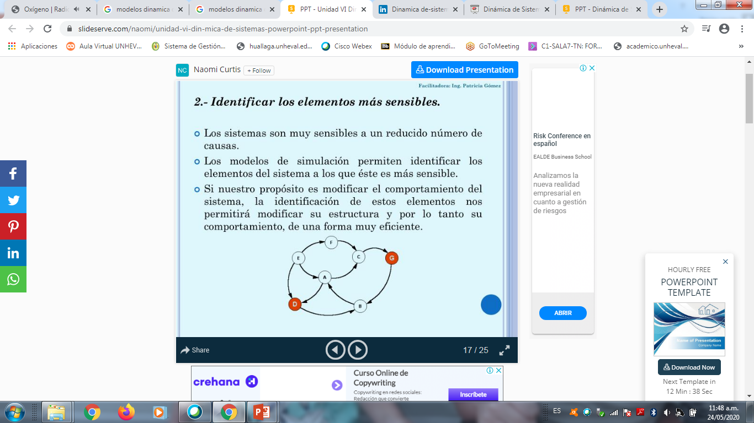
UNIVERSIDAD NACIONAL HERMILIO VALDIZAN
Escuela Profesional de Ingeniería de Sistemas

Slide 4
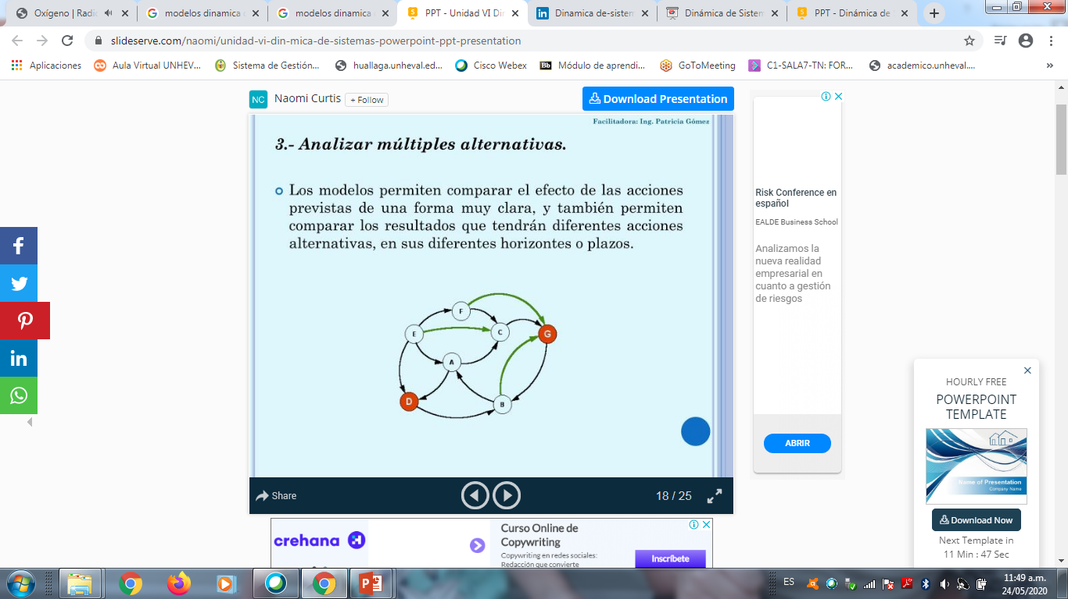
UNIVERSIDAD NACIONAL HERMILIO VALDIZAN
Escuela Profesional de Ingeniería de Sistemas

Slide 5
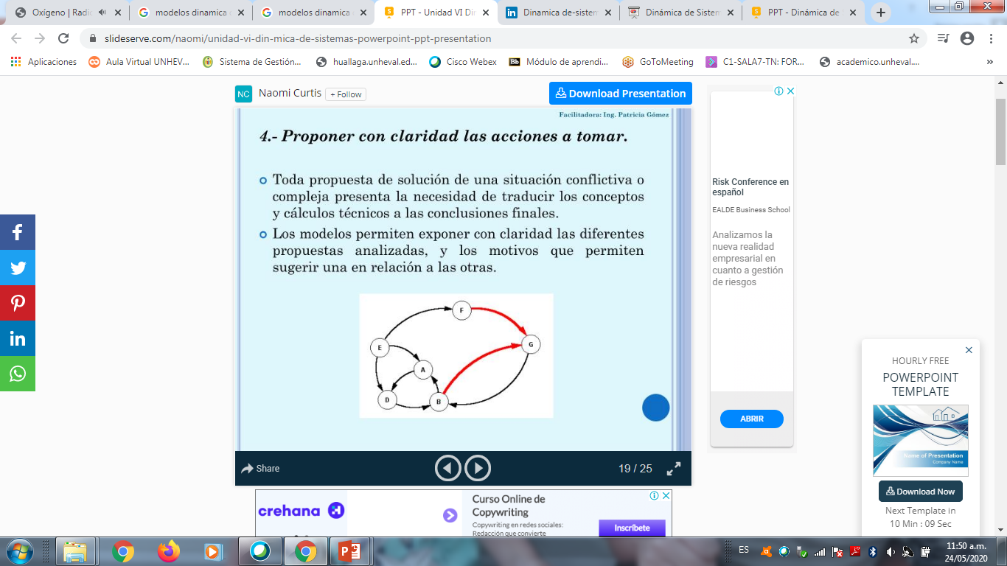
UNIVERSIDAD NACIONAL HERMILIO VALDIZAN
Escuela Profesional de Ingeniería de Sistemas

Slide 6
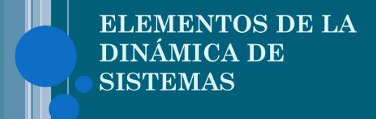
UNIVERSIDAD NACIONAL HERMILIO VALDIZAN
Escuela Profesional de Ingeniería de Sistemas

Slide 7
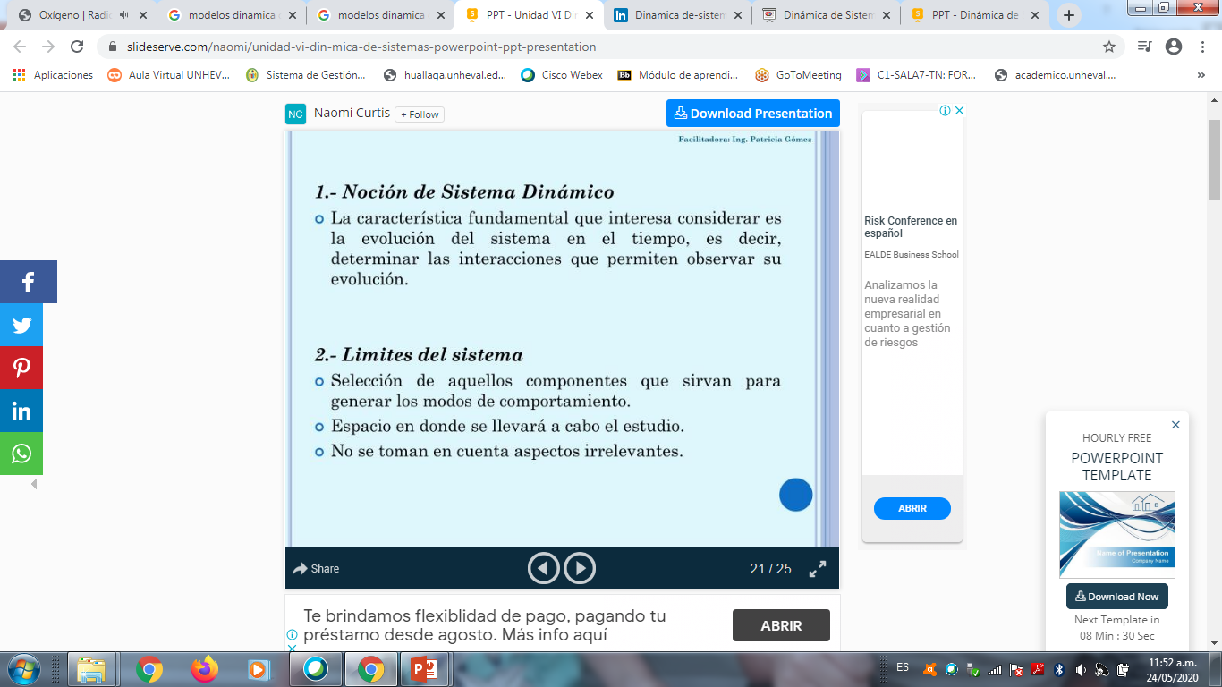
UNIVERSIDAD NACIONAL HERMILIO VALDIZAN
Escuela Profesional de Ingeniería de Sistemas

Slide 8
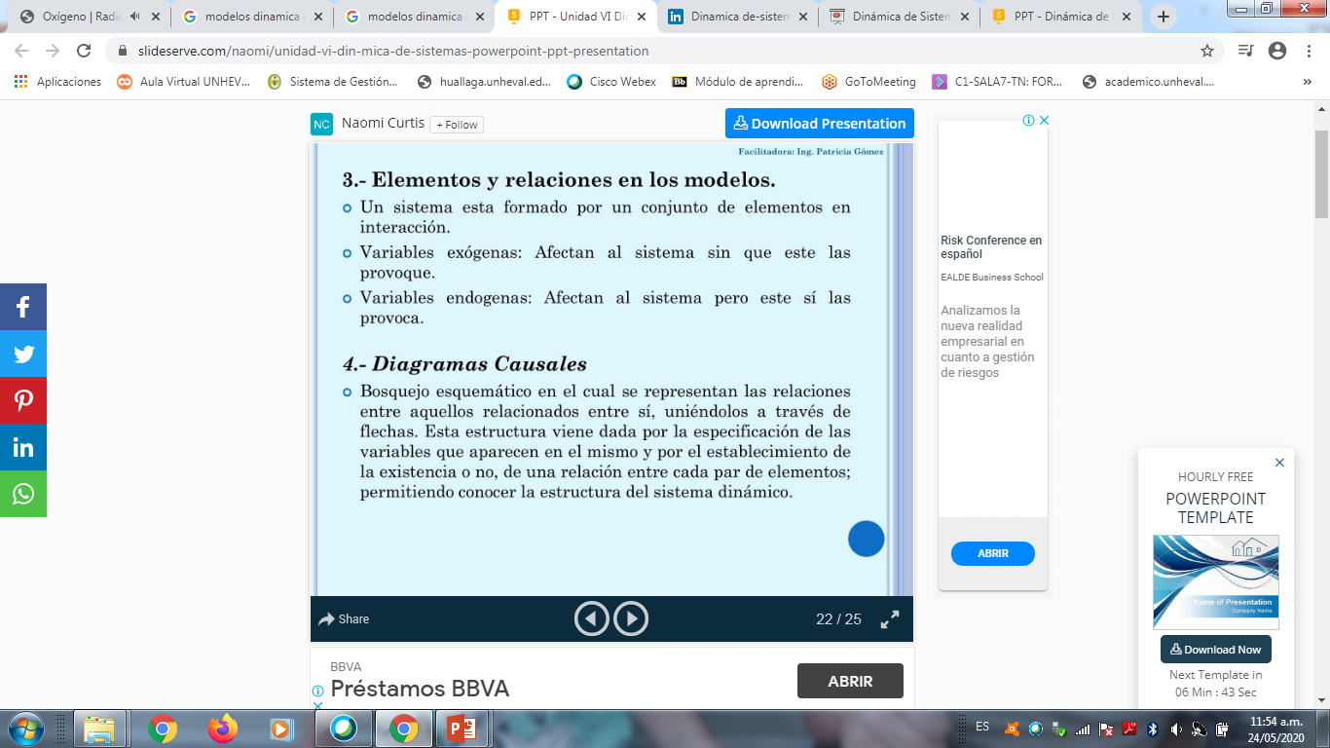
UNIVERSIDAD NACIONAL HERMILIO VALDIZAN
Escuela Profesional de Ingeniería de Sistemas

Slide 9
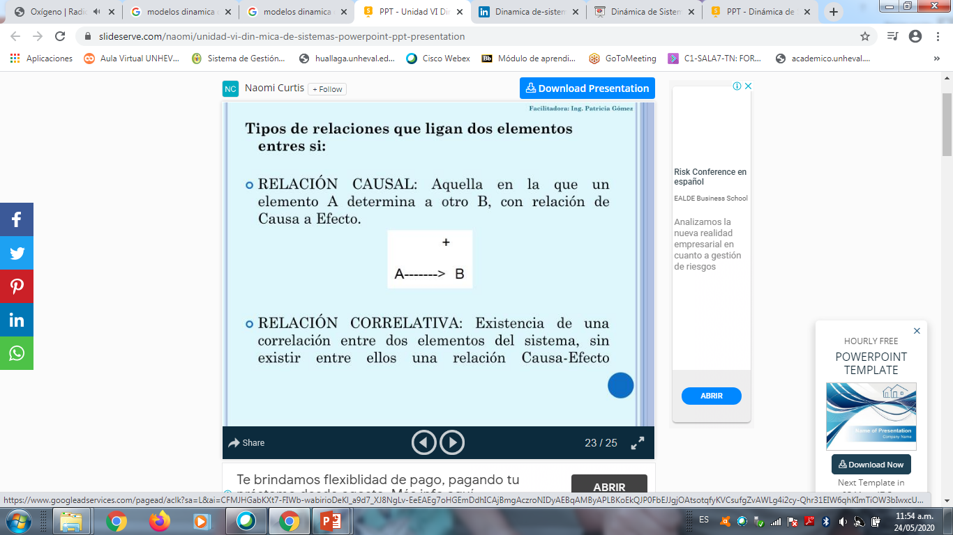
UNIVERSIDAD NACIONAL HERMILIO VALDIZAN
Escuela Profesional de Ingeniería de Sistemas

Slide 10
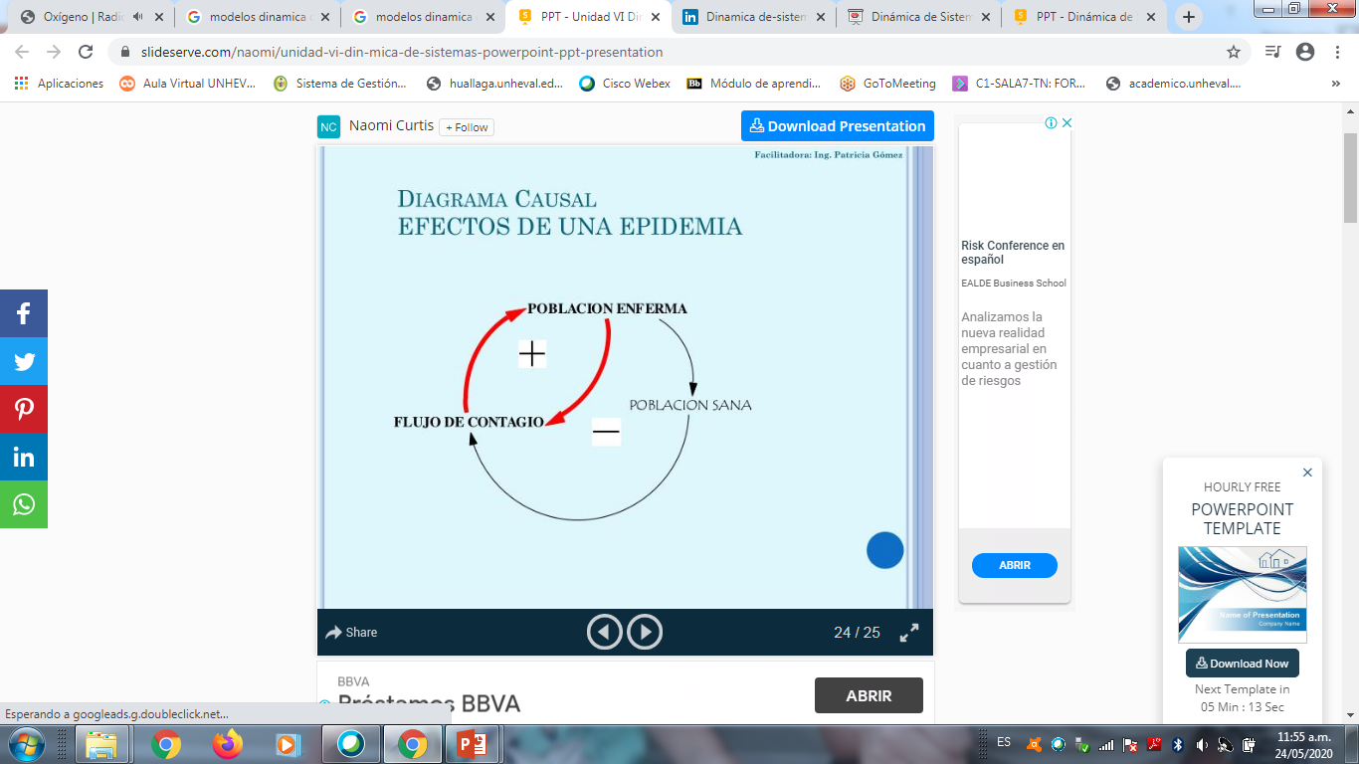
UNIVERSIDAD NACIONAL HERMILIO VALDIZAN
Escuela Profesional de Ingeniería de Sistemas

Slide 11
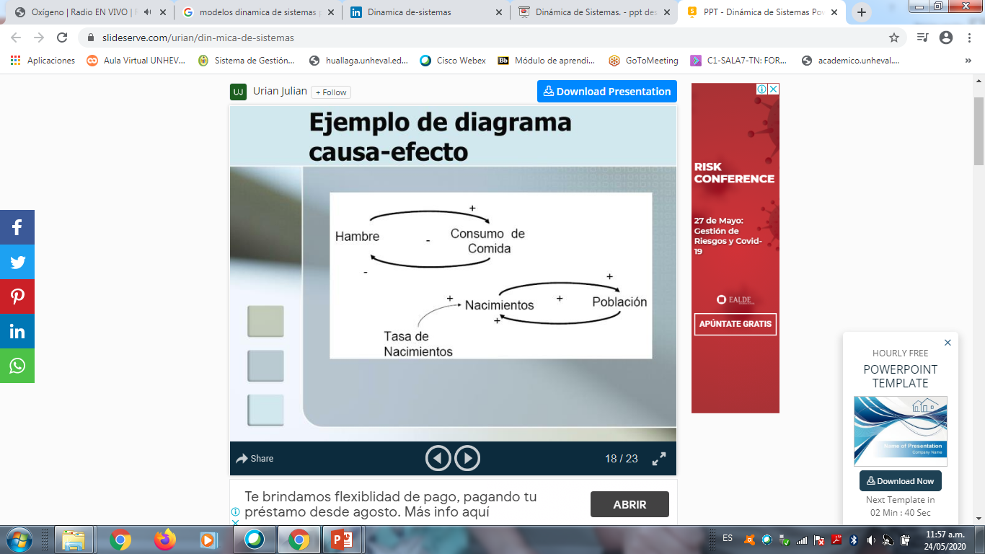
UNIVERSIDAD NACIONAL HERMILIO VALDIZAN
Escuela Profesional de Ingeniería de Sistemas

Slide 12
UNIVERSIDAD NACIONAL HERMILIO VALDIZAN
Escuela Profesional de Ingeniería de Sistemas
Diagrama Causal
El conjunto de los elementos que tienen relación con nuestro problema y permiten en principio explicar el comportamiento observado, junto con las relaciones entre ellos, en muchos casos de retroalimentación, forman el Sistema.
El Diagrama Causal es un diagrama que recoge los elementos clave del Sistema y las relaciones entre ellos.
Es importante empezar a hacer versiones que poco a poco nos vayan aproximando a la complejidad del modelo. La gama mínima de elementos y relaciones que permita reproducir la Referencia Histórica, será la que forme la estructura básica del sistema.
Una vez conocidas globalmente las variables del sistema y las hipotéticas relaciones causales existentes entre ellas, se pasa a la representación gráfica de las mismas. En este diagrama, las diferentes relaciones están representadas por flechas entre las variables afectadas por ellas.

Slide 13
UNIVERSIDAD NACIONAL HERMILIO VALDIZAN
Escuela Profesional de Ingeniería de Sistemas
En este diagrama, las diferentes relaciones están representadas por flechas entre las variables afectadas por ellas.
Esas flechas van acompañadas de un signo (+ o -) que indica el tipo de influencia ejercida por una variable sobre la otra.
Un signo "+" quiere decir que un cambio en la variable origen de la flecha producirá un cambio del mismo sentido en la variable destino.
El signo "-" simboliza que el efecto producido será en sentido contrario.
Así cuando un incremento de A, produce un incremento de B, o bien una disminución de A provoca una disminución de B, tendremos una relación positiva.
Y cuando un incremento de A, produce una disminución de B, o bien una disminución de A provoca un aumento de B, tendremos una relación negativa

Slide 14
UNIVERSIDAD NACIONAL HERMILIO VALDIZAN
Escuela Profesional de Ingeniería de Sistemas
Una cadena cerrada de relaciones causales recibe el nombre de bucle, retroalimentación o feedback.
Cuando abrimos el grifo para llenar un vaso de agua aumentamos la cantidad de agua en el vaso, pero también la cantidad de agua que va habiendo en el vaso modifica la velocidad en la que nosotros llenamos el vaso. Lo llenamos más despacio cuando está casi lleno; y por lo tanto existe un bucle.
El sistema formado por nosotros, el grifo y el vaso de agua es un bucle negativo porque está dirigido a conseguir un objetivo, llenar el vaso sin que se exceda.

Slide 15
UNIVERSIDAD NACIONAL HERMILIO VALDIZAN
Escuela Profesional de Ingeniería de Sistemas
Los bucles negativos actúan como elementos estabilizadores de los sistemas al dirigirlos hacia un objetivo determinado, igual que el termostato de la calefacción la dirige hacia la temperatura seleccionada.
Los bucles se definen como "positivos" cuando el número de relaciones "negativas" es par, y "negativos" si es impar (igual que al multiplicar: -a x b = -c).
Los bucles negativos llevan al modelo hacia una situación estable y los positivos lo hacen inestable, con independencia de la situación de partida.

Slide 16
UNIVERSIDAD NACIONAL HERMILIO VALDIZAN
Escuela Profesional de Ingeniería de Sistemas
En la realidad los sistemas contienen ambos tipos de bucles y el comportamiento final dependerá de cual es el dominante en un momento determinado.
Cuando un país adquiere más armamento hace que sus vecinos se sientan amenazados y les induce a adquirir ellos también más armamento. Este es un bucle positivo, también llamado un circulo vicioso que crece sobre sí mismo más y más. Los bucles positivos causan crecimiento, evolución y también el colapso de los sistemas.
Naturalmente los sistemas socioeconómicos y ecológicos están formados por cientos de bucles positivos y negativos interconectados, y su comportamiento final no es evidente.

Slide 17
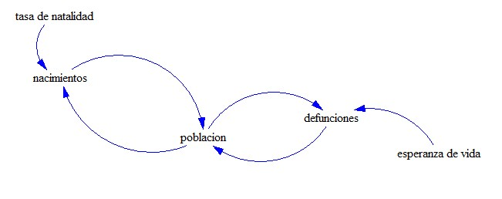
UNIVERSIDAD NACIONAL HERMILIO VALDIZAN
Escuela Profesional de Ingeniería de Sistemas

Slide 18
UNIVERSIDAD NACIONAL HERMILIO VALDIZAN
Escuela Profesional de Ingeniería de Sistemas
El concepto de bucle es muy útil porque nos permite partir desde la estructura del sistema que analizamos y llegar hasta su comportamiento dinámico.
Si un sistema oscila persistentemente, o se halla en equilibrio, o decae con rapidez, podemos identificar las razones estructurales y decidir como modificar los bucles causales que lo van a alterar.

Slide 19
UNIVERSIDAD NACIONAL HERMILIO VALDIZAN
Escuela Profesional de Ingeniería de Sistemas
Pero la utilidad más importante de esta concepción es comprender como la estructura de los sistemas provoca su comportamiento.
En un mismo mercado, en un mismo año, varias empresas que ofrecen el mismo producto presentan resultados económicos muy diferentes. Los gerentes menos competentes argumentan múltiples causas ajenas a ellos: los costes laborales, la competencia, los hábitos de los clientes, ... cuando en realidad deberían de estudiar porqué los sistemas que ellos controlan (sus empresas) tienen una estructura menos competitiva que aquellos otros que han presentado mejores resultados.
El país A percibe que la carrera de armamentos fue causada por el país B y viceversa. Pero en realidad también puede afirmarse que el país A ha provocado su rearme al adquirir armas, que motivan el rearme del país B. De forma similar el crecimiento de los precios del crudo se debe tanto a la concentración de la producción en unos pocos países como en el excesivo aumento del consumo en los países desarrollados, de un producto que en definitiva es limitativo al no ser renovable.

Slide 20
UNIVERSIDAD NACIONAL HERMILIO VALDIZAN
Escuela Profesional de Ingeniería de Sistemas
Identificar que la causa de los problemas no es algo externo al sistema no suele ser muy popular, ya que es más fácil achacarlo a factores externos e incontrolables por nosotros. Lo que ocurre es que si el mismo que expone el argumento de la causa externa cree verdaderamente en lo que dice, no podrá identificar la verdadera causa del problema - dentro del sistema - y obtener los resultados deseados. Si el sistema tiene los elementos que causan el problema también tiene la forma en la que se puede solucionar.
Así por ejemplo, la curva de vida de un producto puede decirse que se halla regulada inicialmente por un bucle positivo que permite un rápido crecimiento exponencial, al que sigue una fase de estabilidad dominada por un bucle negativo en el que interviene la saturación del mercado, y por último una caída, que suele ser también brusca, debido a la aparición de productos substitutivos de rápido crecimiento.
Por último, señalar que el diagrama causal es de gran importancia para la explicación del modelo final al usuario, si este no está familiarizado con esta técnica lo cual suele ser usual.

Slide 21

UNIVERSIDAD NACIONAL HERMILIO VALDIZAN
Escuela Profesional de Ingeniería de Sistemas
¡Gracias!

